Slide 1


Уфа- столица республики Башкортостан
Подготовила Цветкова Гульнара Викторовна учитель Изо в начальной школе тема «Города России»

Slide 2
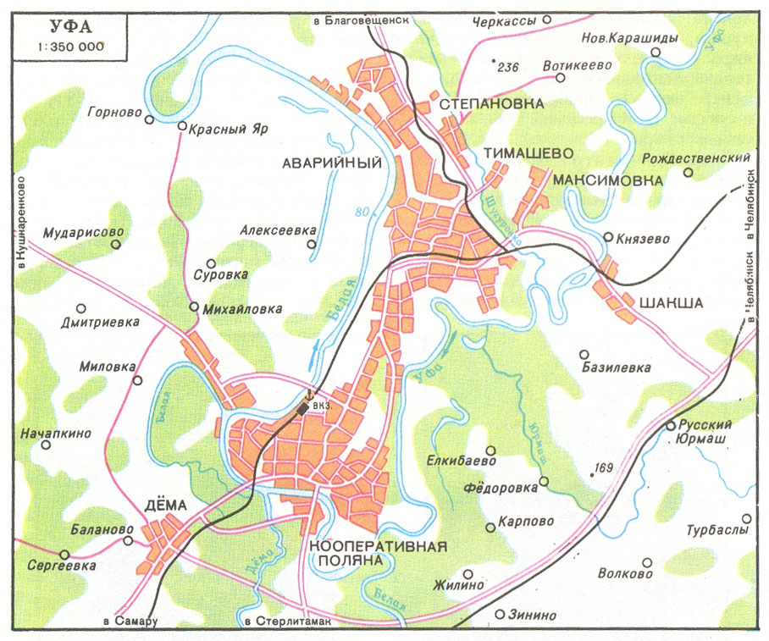
Карта города
Уфа́ — столица Республики Башкортостан, крупнейший центр нефтепереработки в России, важный транспортный узел.
Основан в 1574 году. Царским воеводой Ногим Михаилом Александровичем

Slide 3
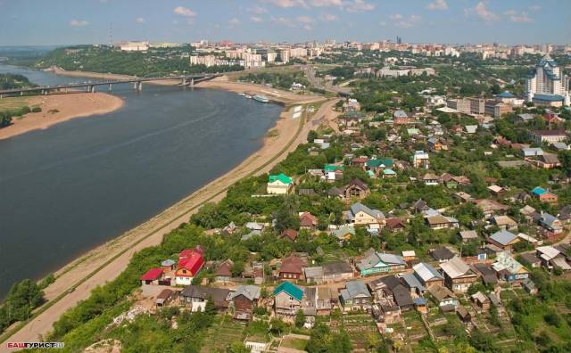
Набережная Уфы
Город расположен на берегу реки Белой, при впадении в неё рек Уфы и Дёмы

Slide 4
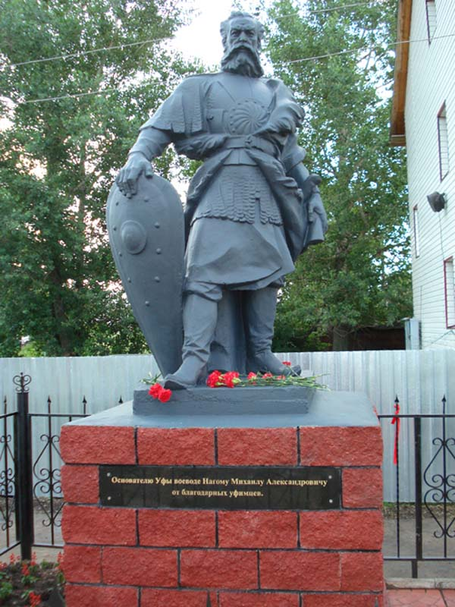
Памятник основателю Уфы царскомы воеводе Ногому Михаилу Александровичу

Slide 5
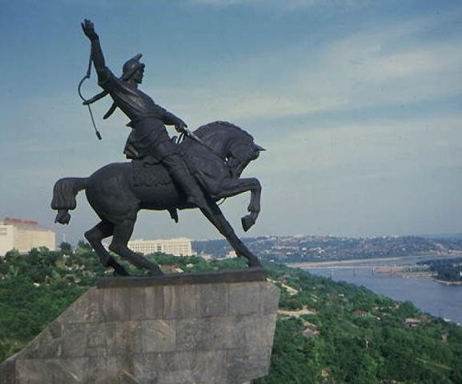
Памятник Салавату Юлаеву

Slide 6
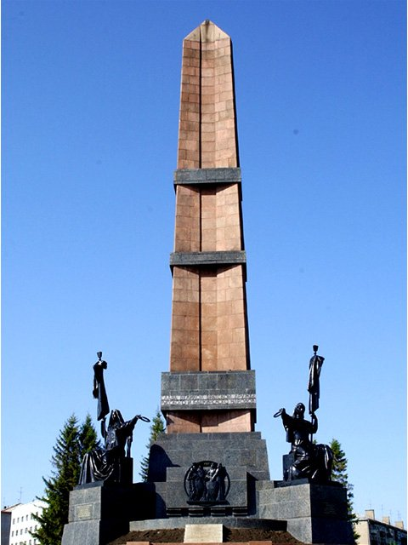
Монумент в честь дружбы русского и башкирсого народа

Slide 7
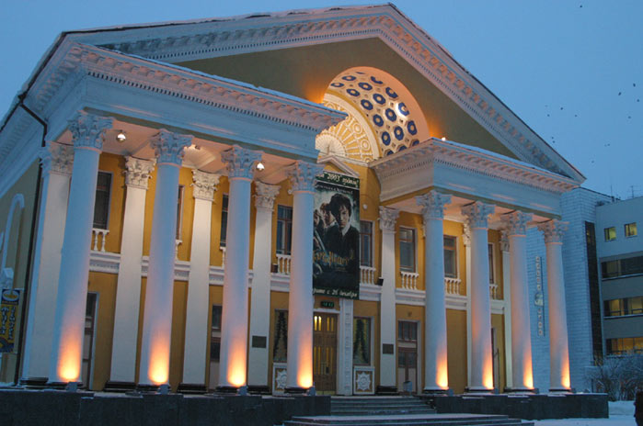
Кинотеатр Родина

Slide 8
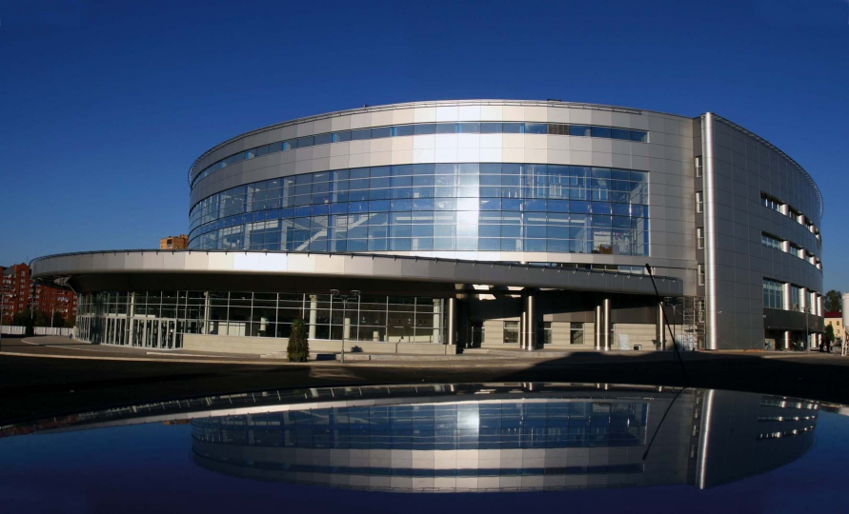
Ледовый дворец

Slide 9
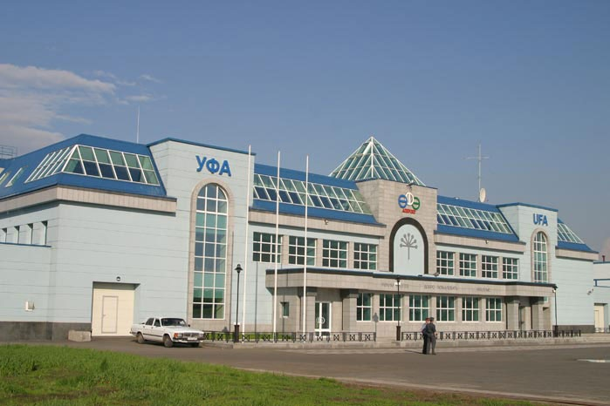
Аэропорт Уфы

Slide 10
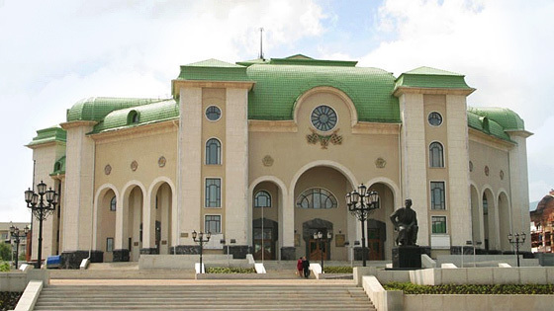
Башкирский государственный академичесикй театр драмы им. М. Гафури

Slide 11
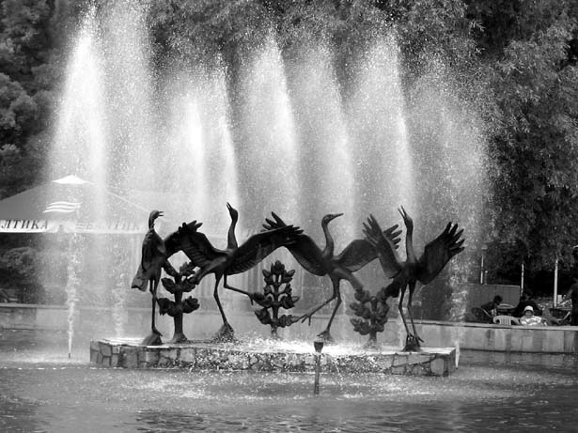
Фонтан Танцующие Журавли

Slide 12
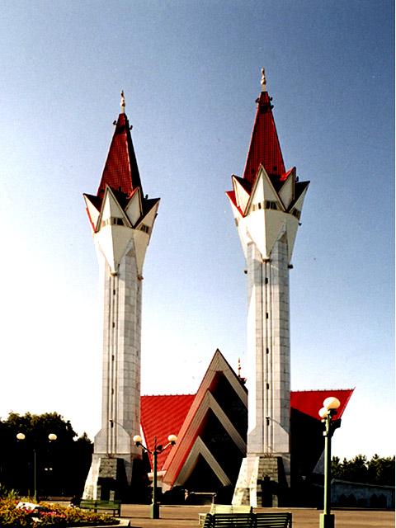
Мечеть Ляля-Тюльпан

Slide 13
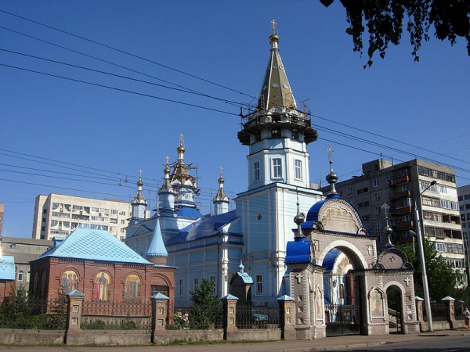
Богородско-Уфимский Храм

Slide 14
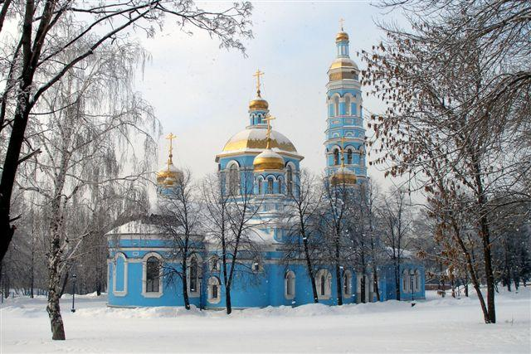
Собор Рождества Богородицы

Slide 15
Спасибо за внимание
Интернет ресурсы
http://ufacity.info/document/8043.html
htp://ufacity.info/document/8041.html
http://forums.drom.ru/mazda-familia-323/t1151712815-p224.html
http://truport.ru/fp_page/map_ufa.html
http://www.travelforlife.ru/p167/index.html
http://www.maaam.ru/detskijsad/znakomimsja-ufa.html
http://www.башкортостан.рф/republic/attractions/24/
http://en.rusnations.ru/photo/330/
http://traveltipz.ru/trips/attractions/id/18262_otzyvy-rozhdestvo-bogorodskij-khram-ufa-russia
http://www.luxa.ru/city/%D0%A3%D1%84%D0%B0/about
http://ufaportal.ru/novosti/letat_stali_bolshe/?&subject=439&field_order=rating&asc=desc&type=novosti

